Slide 1
BIKE STORAGE
DAVIS KRISNAN BARLIANTO

Slide 2
5W1H
APA ITU “BIKE STORAGE”?
Sebuah aplikasi yang berguna untuk mempermudahkan dalam melakukan pencatatan secara efisien.
APA KELEBIHAN “BIKE STORAGE”?
Lebih memudahkan pencatatan data pelanggan yang melakukan penitipan motor dan data motor yang akan dititipkan kepada penyedia jasa penitipan kendaraan motor.

Slide 3
MENGAPA MENGGUNAKAN “BIKE STORAGE”
Dikarenakan para pelaku usaha penyedia jasa penitipan motor yang tergolong kecil masih melakukan pencatatan secara manual, maka dari itu dibuatkanlah aplikasi ini untuk mempermudah para pelaku usaha.
DIMANAKAH DIPERUNTUKKANNYA APLIKASI “BIKE STORAGE”?
Aplikasi ini diperuntukkan untuk para penyedia jasa layanan penitipan kendaraan motor yang tergolong menengah kebawah
KAPAN APLIKASI “BIKE STORAGE” DIGUNAKAN?
Aplikasi ini bisa digunakan kapanpun dan dimanapun.

Slide 4
SIAPA YANG DAPAT MENGGUNAKAN “BIKE STORAGE”?
Aplikasi ini diciptakan dan digunakan para pelaku usaha penyedia penitipan kendaraan motor.
BAGAIMANA TERCIPTANYA IDE “BIKE STORAGE”?
Ide pembuatan aplikasi ini terciptakan oleh keresahan penulis oleh sistem di tempat penitipan yang sederhana dan manual yang membuat ketakutan apabila terjadi apa-apa ketika menitipkan kendaraan.

Slide 5
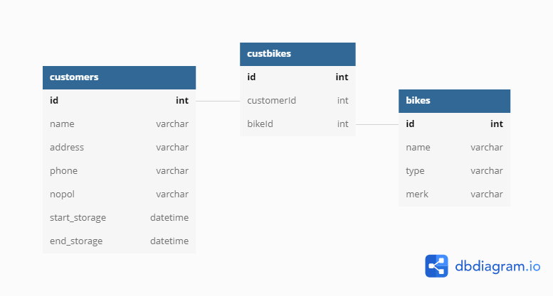
Entity Relationship Diagram

Slide 6





TECHNOLOGY STACK
(MANY TO MANY)
SEQUELIZE
(CRUD)
(BOOTSTRAP + CSS)

Slide 7
ENDPOINT
No | METHOD | URL | Keterangan
1 | GET | http://localhost:3000/ | Untuk mengakses halaman utama
2 | GET | http://localhost:3000/customers | Untuk mengambil data dari table customers
3 | POST | http://localhost:3000/customers/add | Untuk menginput data ke dalam table customers
4 | GET | http://localhost:3000/customers/delete/4 | Untuk menghapus data dari table customers
5 | GET | http://localhost:3000/bikes | Untuk mengambil data dari table bikes
6 | POST | http://localhost:3000/bikes/add | Untuk menginput data ke dalam table bikes
7 | POST | http://localhost:3000/bikes/delete/6 | Untuk menghapus data dari table bikes
8 | GET | http://localhost:3000/custbikes | Untuk mengambil data dari table custbikes
9 | POST | http://localhost:3000/custbikes/add | Untuk menginput data ke dalam table custbikes

Slide 8
DEMO APPLICATION

Slide 9
THANK YOU

